Slide 1

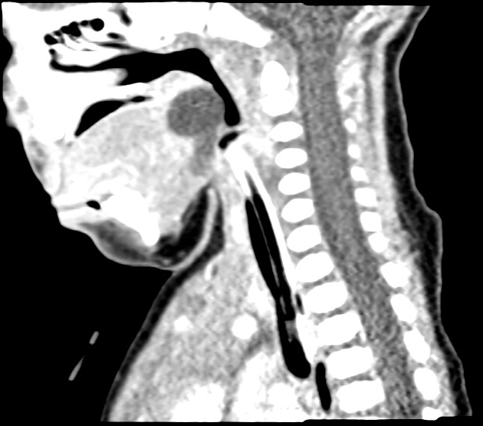
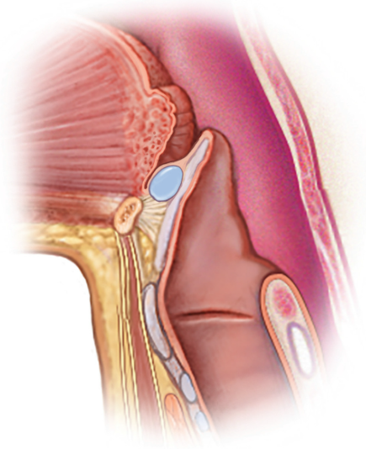
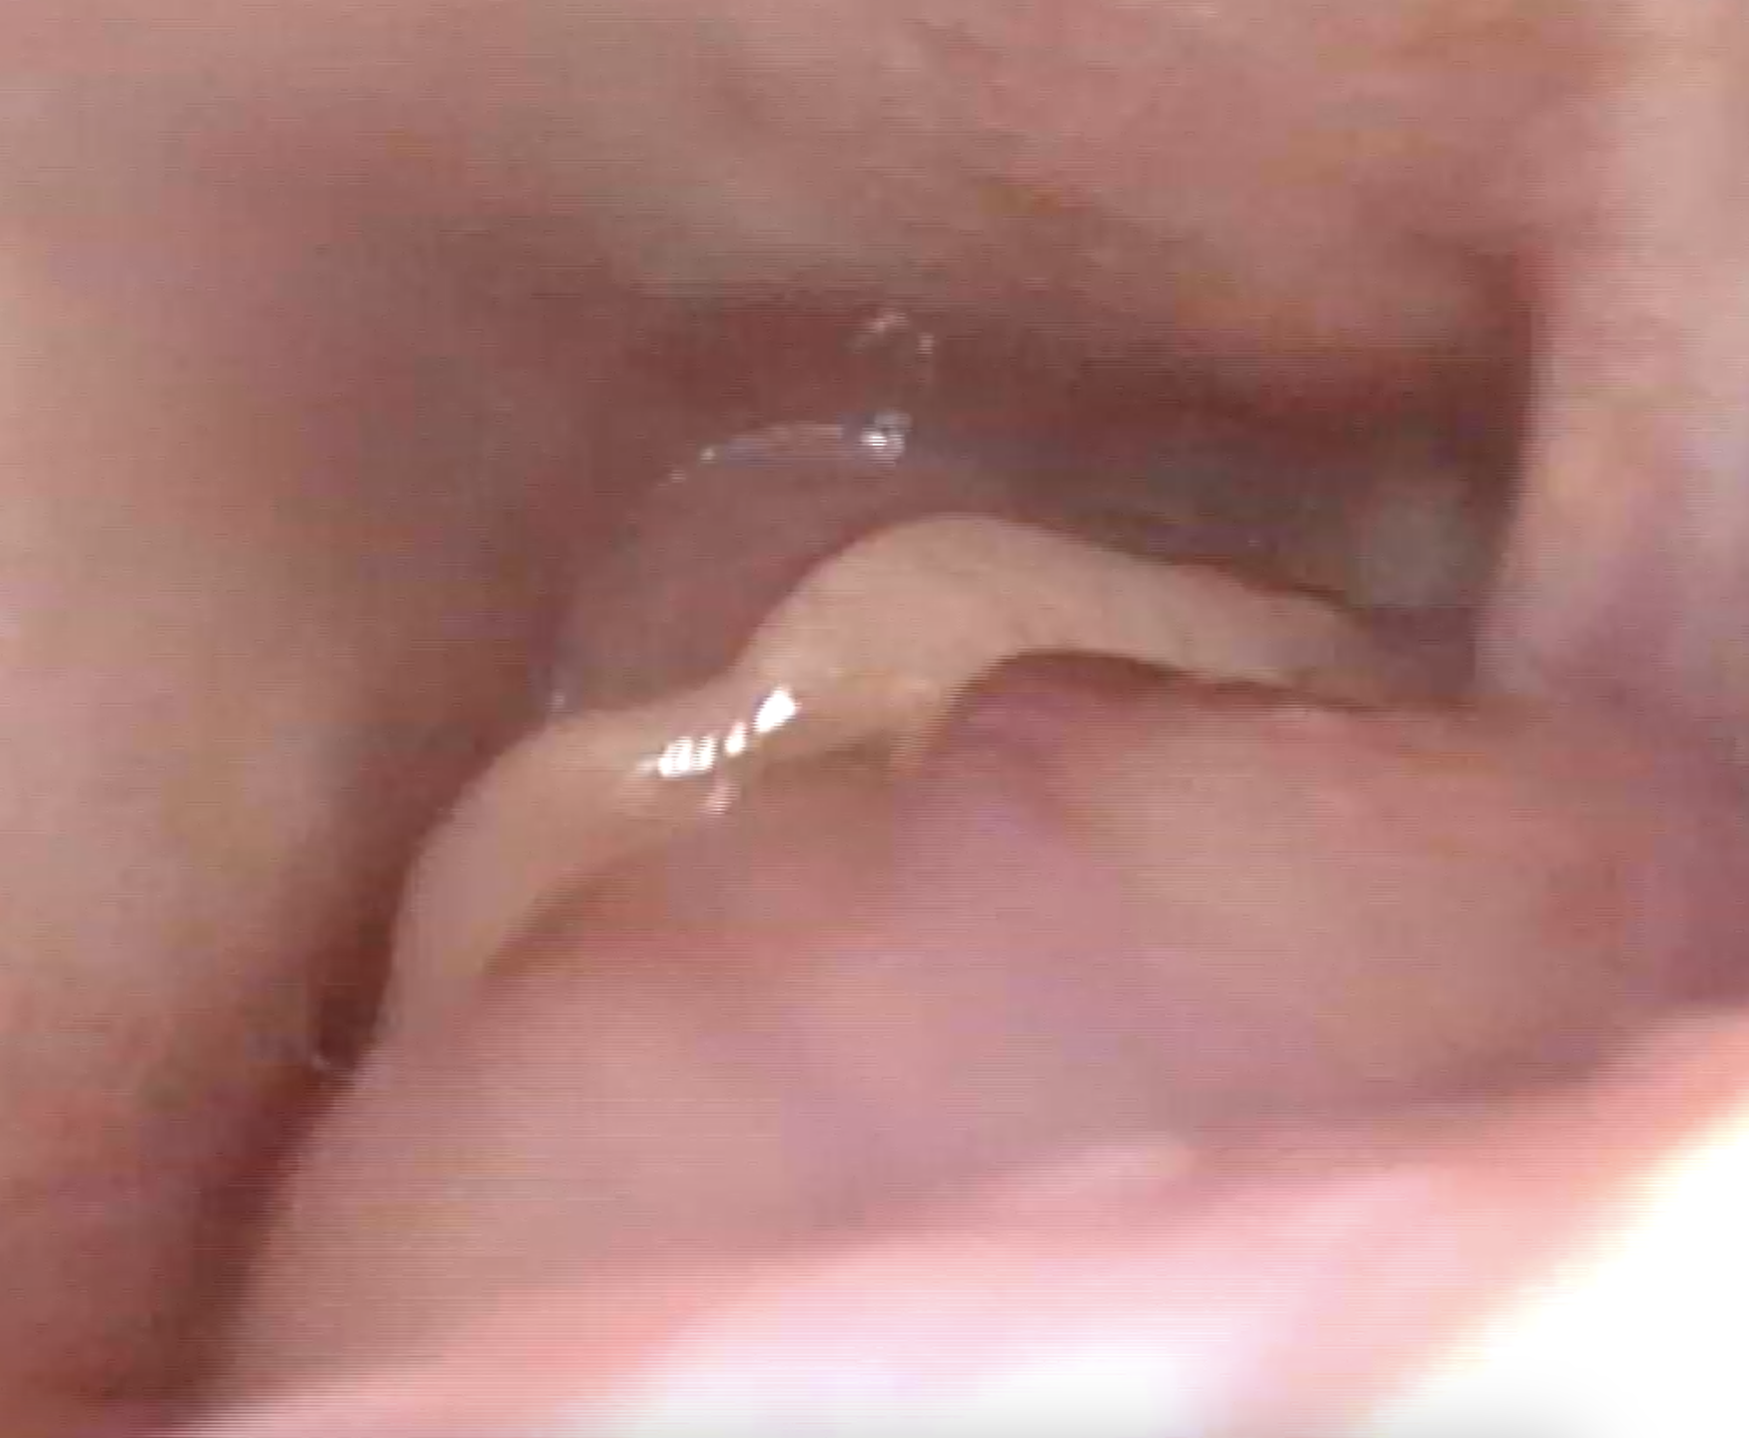
Cysta glosoepiglotické valekuly u neprospívajícího kojence
Jakubo M.¹, Salzman R.¹
¹Klinika otorinolaryngologie a chirurgie hlavy a krku Fakultní nemocnice Olomouc a Lékařské fakulty Univerzity Palackého v Olomouci
Úvod
Cysta glosoepiglotické valekuly je mukózní retenční cysta tvořící se mezi kořenem jazyka a linguální plochou epiglottis.
Může působit významnou obstrukci horních dýchacích cest hlavně u novorozenců a kojenců.
Klinicky se projevuje stridorem, dyspnoí, poruchami příjmu potravy až apnoickými pauzami.
Diskuze
Cysta glosoepiglotické valekuly je benigní neoplázie vyskytující se u dětí i dospělých. Projevuje se s rozdílnou symptomatologií a tvoří přibližně 5-10% všech benigních lézí hrtanu.
Nejčastější příznaky u dospělých jsou pocity cizího tělesa v krku, změna hlasu, dysfagie až obstrukce dýchacích cest.
V pediatrické populaci dominují nespecifické symptomy jako inspirační stridor, poruchy příjmu potravy, neprospívání, apnoické pauzy a dyspnoe.
Možnou etiologií je ucpání vývodu malé slinné žlázy nebo vrozená vada u pediatrických pacientů.
V diferenciální diagnostice je nutné zvažovat laryngomalácii, případně další léze v této oblasti, jako je cysta thyreoglossálního duktu, dermoidní cysta, lymfangiom nebo hemangiom.
Diagnostika spočívá v ambulantním endoskopickém vyšetření, zobrazovací metody (CT, MRI) provádíme k vyloučení jiné abnormality v dané oblasti.
U novorozenců a kojenců ORL endoskopické vyšetření provádíme ambulantně, bez anestezie, bez místního umrtvení, vleže, za pomocí flexibilního endoskopu transnasálně.
Léčba cysty glosoepiglotické valekuly je chirurgická exstirpace nebo marsupializace cysty, riziko recidivy je přibližně 1 %. Prostá aspirace obsahu cysty není doporučena pro vysoké riziko recidivy až 100 %.
Při prodlevě stanovení diagnózy může dojít až k úplné obstrukci dýchacích cest a smrti a proto by léčba neměla být odkládána.
*
Kazuistika
Šestitýdenní holčička, byla odeslána pediatrem k vyšetření na ORL ambulanci pro neprospívání a inspirační stridor při kojení. Při klinickém vyšetření byla zjištěna cysta vyplňující obě glosoepiglotické valekuly a floppy epiglottis. Provedené endoskopické vyšetření dýchacích a polykacíh cest vyloučilo přítomnost jiné abnormality v těchto oblastech. Počítačová tomografie, potvrdila dobře ohraničenou hypodenzní, kulatou lézi o velikosti 11 × 13 mm v oblasti glosoepiglotických valekul, nesytící se kontrastní látkou. Z toho důvodu byla provedena rigidní hypofaryngoskopie s marsupializací cysty. Výkon proběhl bez komplikací. Ihned po zákroku vymizel inspirační stridor i polykací obtíže. Na kontrole za 2 týdny i za 3 měsíce po operaci potvrzeno prospívaní, dýchala volně, při kojení byla bez obtíží. Objektivně při klinickém ORL vyšetření byla bez známek recidivy cysty.
4
obrázek č. 1 – CT krku s kontrastní látkou, sagitální snímek: * cysta
3
2
1
obrázek č. 3 - Schématický obrázek hrtanu: 1. trachea, 2. epiglottis 3. cysta glosoepiglotické valekuly 4. kořen jazyka
3
Závěry
Cysta valekuly je vzácná benigní laryngeální cysta s různorodou klinickou manifestací. U novorozenců, kojenců a batolat s inspiračním stridorem, neprospíváním a apnoickými pauzami je indikováno ORL vyšetření, které musí zahrnout endoskopii dýchacích cest. Definitivní léčbou je chirurgické odstranění.
.
2
1
obrázek č. 2 - Transnasální flexibilní endoskopie, pohled na cystu: 1. kořen jazyka 2. cysta glosoepiglotické valekuly 3. epiglottis
Poděkování
Práce byla podpořena grantem MZ ČR – RVO (FNOl, 00098892) a interním grantem LF UPOL 2025-13.

